Slide 1
El hispanismo en Hungría con atención especial a la Universidad de Szeged
Tibor Berta
Universidad de Szeged

Slide 2
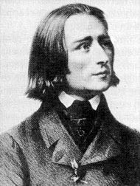

Slide 3
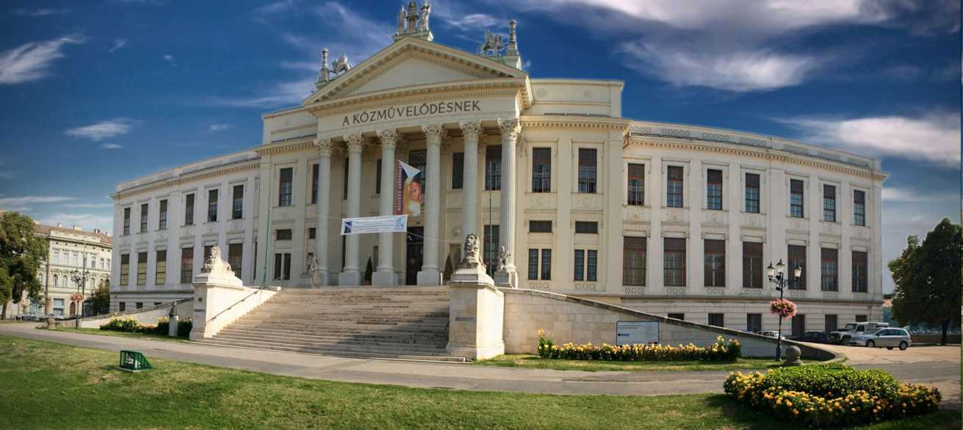
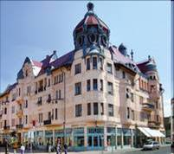
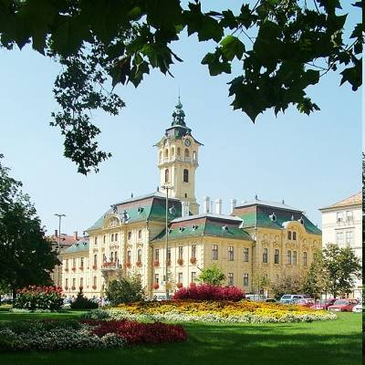
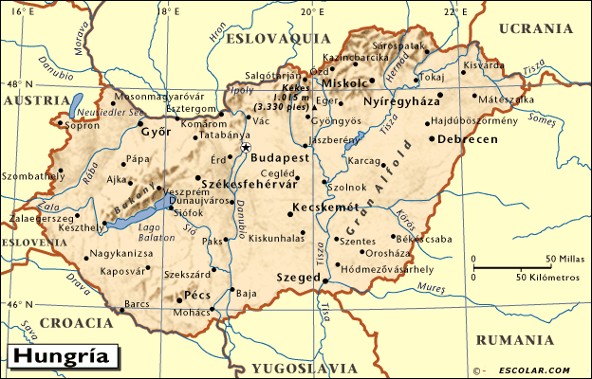
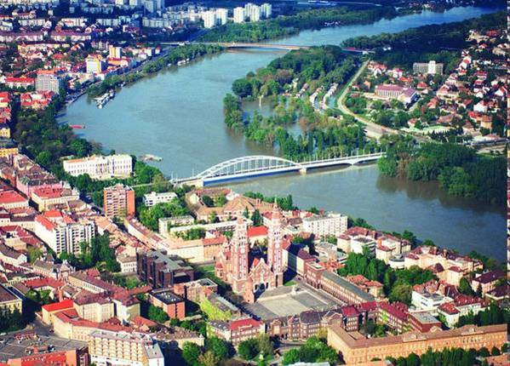
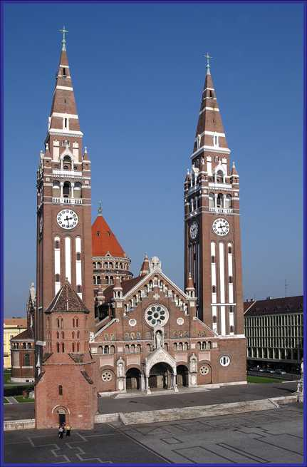

Slide 4
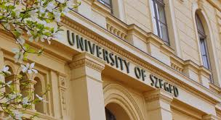
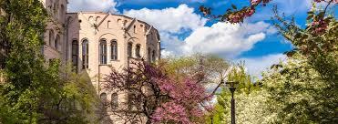
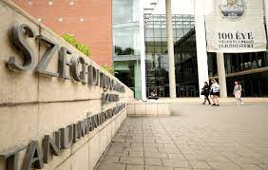
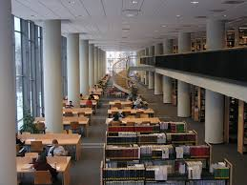
Szegedi Tudományegyetem

Slide 5
Estructura
enseñanza del español en Hungría
caracterización de los centros universitarios de estudios hispánicos
el Departamento de Estudios Hispánicos de Szeged
áreas de investigación
publicaciones
congresos y eventos
resumen

Slide 6
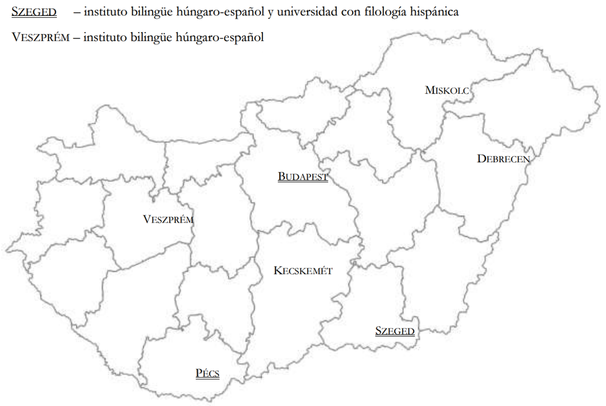
Centros de hispanismo en Hungría

Slide 7
2018/19
46% | 60% | 90% | 92% | 96% | 89% | 98% | 44%
54% | 40% | 10% | 8% | 4% | 11% | 2% | 56%

Slide 8
Lenguas extranjeras en la enseñanza primaria
2018/19
total | inglés | alemán | otras
565 481 | 432 689 | 125 277 | 7 515
total | francés | español | italiano | ruso | latín | otras
7 515 | 1 998 | 1046 | 608 | 553 | 90 | 3 220

Slide 9
Matrículas en lenguas extranjeras en la enseñanza secundaria
2018/19
matrículas en otras lenguas |  | francés | español | italiano | ruso | latín | otras lenguas
general | 51 553 | 16 349 | 11 999 | 13 033 | 4 052 | 4079 | 2041
profesional | 2 766 | 1 283 | 265 | 340 | 344 | 49 | 485

Slide 12
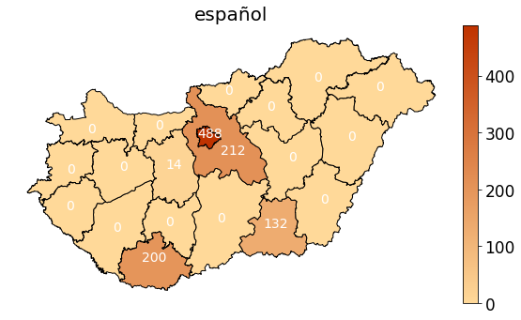
Distribución geográfica de los alumnos de primaria matriculados español
2018/19

Slide 13
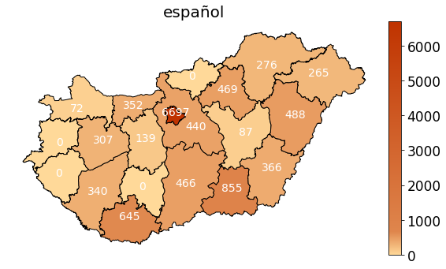
Distribución geográfica de alumnos de secundaria matriculados en español
2018/19

Slide 14
El español la enseñanza superior

Slide 15
Centros universitarios de filología hispánica
centro | tipo de programa docente
 | grado | maestría | formación de profesores | doctorado
Universidad Eötvös Loránd (Budapest) | + | + | + | +
Universidad de Szeged | + | + | + | (+)
Universidad Católica Pázmány Péter (Budapest) | +
Universidad de Pécs | +

Slide 16
carreras de filología generales
literatura
lingüística
historia-civilización
estudios hispanistas en la
Universidad de Szeged
otras carreras

Slide 17
(Pre)historia
estudios sobre la historia de América Latina (años 1960)
(Tibor Wittman)
Centro de Investigación sobre la Historia de América Latina (1982-1992) (Ádám Anderle)
fundación del Departmento de Estudios Hispánicos en Szeged (1993)
fundación del programa de catalán (1996)
lectorado de vasco (2013-2020)

Slide 18
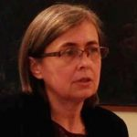
Estudios de literatura en español en Szeged
Zsuzsanna Csikós | Eszter Katona
literatura hispanoamericana en Hungría | la recepción de la literatura española en Hungría
narrativa hispanoamericana (Carlos Fuentes) | teatro español
 | traducción literaria

Slide 19
Proyecto Estudios hispánicos e intercambios intelectuales entre Europa Central y del Este y el mundo hispano
Csikós, Zsuzsanna (2021). La presencia de la narrativa cubana contemporánea en la prensa escrita en húngaro durante el comunismo (1959–89). Hispanic Research Journal 22(4): 377-395.
Csikós, Zsuzsanna (2018). La recepción del boom hispanoamericano en Hungría: algunas aportaciones. Cuadernos del CILHA 19(1) 17-34.
Csikós, Zsuzsanna (2018). La recepción de las novelas cortas de los autores de la nueva narrativa hispanoamericana en Hungría: algunas aportaciones. Colindancias: revista de la red de hispanistas de europa central 9: 9-20.
Csikós, Zsuzsanna (2017). Setenta años de la novela española en Hungría. En: Csikós, Zsuzsanna; Katona, Eszter (eds.). Un viajero por caminos hispanos. Libro homenaje al profesor Ádám Anderle. Szeged: JATEPress. 115-124.

Slide 20
Proyecto Recepción del teatro español en Hungría
Katona, Eszter (2022). El teatro español en Hungría. Dos siglos de la recepción húngara de la literatura dramática española. Madrid: Spanyolország: Editorial Verbum.
Katona, Eszter (2019). A jövő emlékezete: Polgárháború, diktatúra és emlékezet a kortárs spanyol drámairodalomban. [La memoria del futuro: Guerra civil y memoria en el teatro español contemporáneo]. Budapest: L'Harmattan.
Katona, Eszter (2016). Así que pasen 60 años: los dramas de Federico García Lorca en los teatros húngaros entre 1955 y 2015. Huelva: Universidad de Huelva.
Katona, Eszter (2016). "Rejtőző medrű bánat...": Federico García Lorca világa. Szeged: SZTE JGYPK Juhász Gyula Felsőoktatási Kiadó.
http://teatroespanol.hu/ - base de datos (en húngaro)

Slide 21
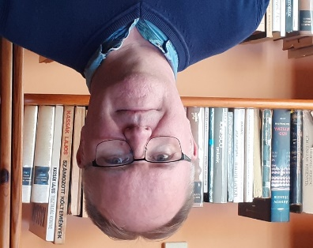
Estudios de lingüística española en Szeged
Tibor Berta
Iingüística iberorrománica | el español como lengua extranjera
1999–2000: estructuras sintácticas españolas medievales y preclásicas | casos de interferencia y la interlengua húngaroespañola
2003–2006: cambios morfo-sintácticos en las lenguas iberorro-mánicas de los siglos XV y XVI | la diacronía como herramienta en la enseñanza del español
2008-2011: morfosintaxis histórica del verbo en las lenguas romances de la Península Ibérica | 2021-: demolingüística del español en Hungría

Slide 22
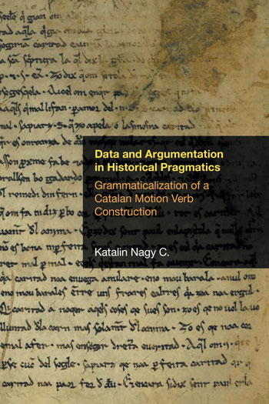
Estudios de lingüística española en Szeged
Berta, Tibor (2003). Clíticos e infinitivo. Contribución a la historia de la promoción de clíticos en español y portugués. Szeged: Hispánica.
Berta Tibor et. al. (2011). Morfosintaxis histórica del verbo en las lenguas romances de la Península Ibérica. Szeged: Departamento de Estudios Hispánicos de la Universidad de Szeged.
Nagy C. Katalin (2019). Data and Argumentation
in Historical Pragmatics. Grammaticalization
of a Catalan Motion Verb Construction.
Sheffield/Bristol: Equinox.

Slide 23
Proyecto Internacional El Español en Europa. Demografía de los hablantes de una lengua
Objetivos: demolingüística de los hablantes del español
migración, enseñanza
El español en Centroeuropa
Austria, República Checa, Eslovaquia, Hungría, Polonia
Héctor Álvarez Mella, Jana Pešková, Radana Štrbáková, Mária Medveczká, Tibor Berta, Andrzej Zieliński y Cecylia Tatoj
Berta, Tibor (2022). El español en el sistema educativo húngaro a principios del tercer milenio. Acta Hispanica 27: 79-101.

Slide 24
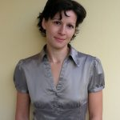
Estudios de civilización hispánica en Szeged
Katalin Jancsó | András Lénárt
culturas precolombinas y latinoamericanas | cinematografía del mundo hispánico
emigración a América Latina | cine y política en el mundo hispánico
didáctica de la enseñanza del español como lengua extranjera

Slide 25
Culturas latinoamericanas
Jancsó, Katalin (2021). Az inkák és yaguák földjén. Írások Peruról. [En tierra de incas y yaguas. Escritos sobre Perú.] Szeged: Americana E-Books.
Jancsó, Katalin (2021). Aranycseppek Latin-Amerikában: egy sokszínű kontinens születése. [Gotas de oro en América Latina]. Szeged: SZTE Press.

Slide 26
Cinematografía
Lénárt, András (2020). Film és történelem Latin-Amerikában. A 20. század a filmtörténet tükrében. [Cine e historia en Américas Latina. El siglo 20 reflejado del la historia del cine.] Szeged: JATE Press,
Lénárt, András (2018). A spanyol film a Franco-diktatúrában. Ideológia, propaganda, filmpolitika. [El cine español en la dictadura de Franco.] Szeged: JATE Press.
Lénárt, András (2014). A spanyol film a Franco-diktatúrában. Ideológia, propaganda, filmpolitika. [El cine español en la dictadura de Franco. Ideología, propaganda y política del cine] Szeged: JATEPress.

Slide 27
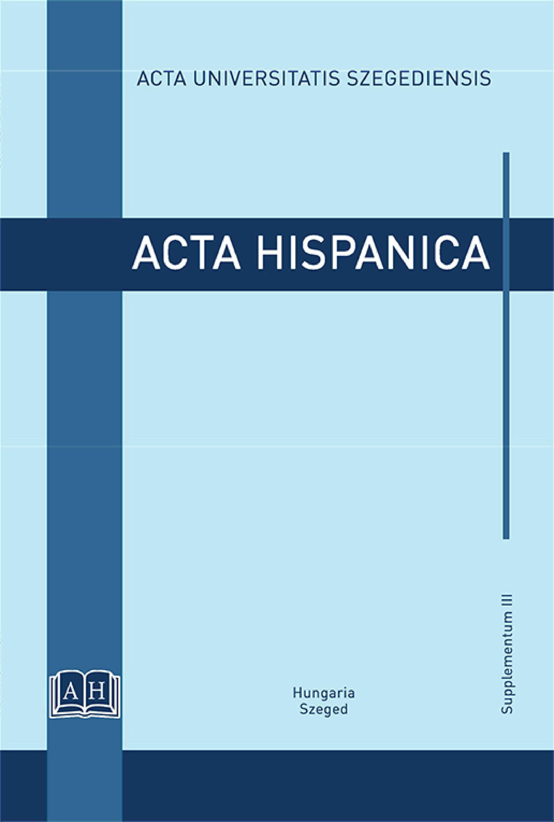
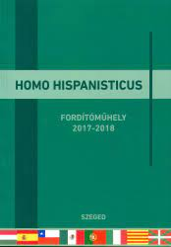
Publicaciones periódicas

Slide 28
Congresos organizados en Szeged
Un océano. Distintos destinos. Historia, literatura, cultura, lengua, sociedad y contactos económicos en el mundo hispánico en la época de Colón, Nebrija y Magallanes y su actualidad en nuestros días (2022)
Coloquio internacional de hispanistas centroeuropeos (2021)
XIX Congreso de la Federación Internacional de Estudios sobre América Latina y el Caribe (2019)
Américas transnacionales: hogar(es), fronteras y transgresiones (2017)
Transiciones. De la dictadura a la democracia (2015).
[…]
Centro de Estudios Interamericanos – cooperación con el Departamento de Americanística (2015-)

Slide 29
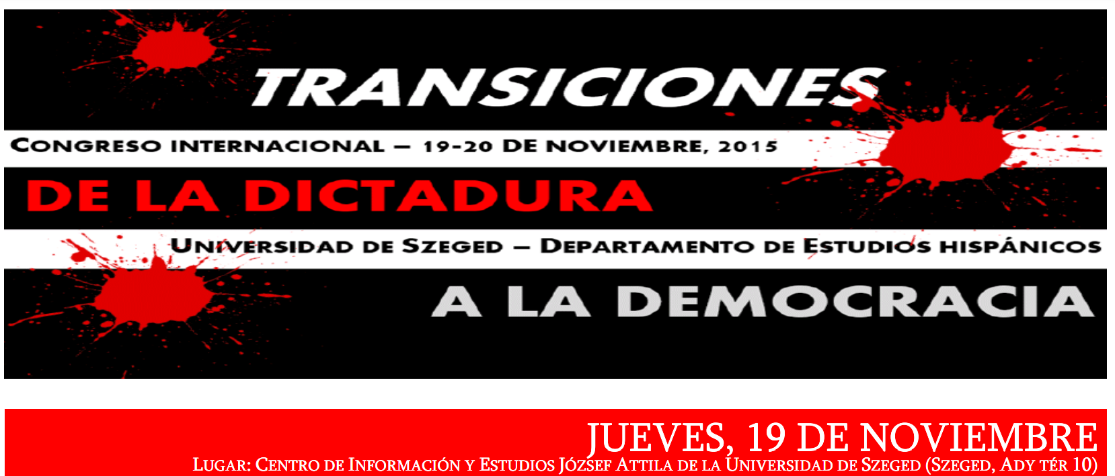

Slide 30
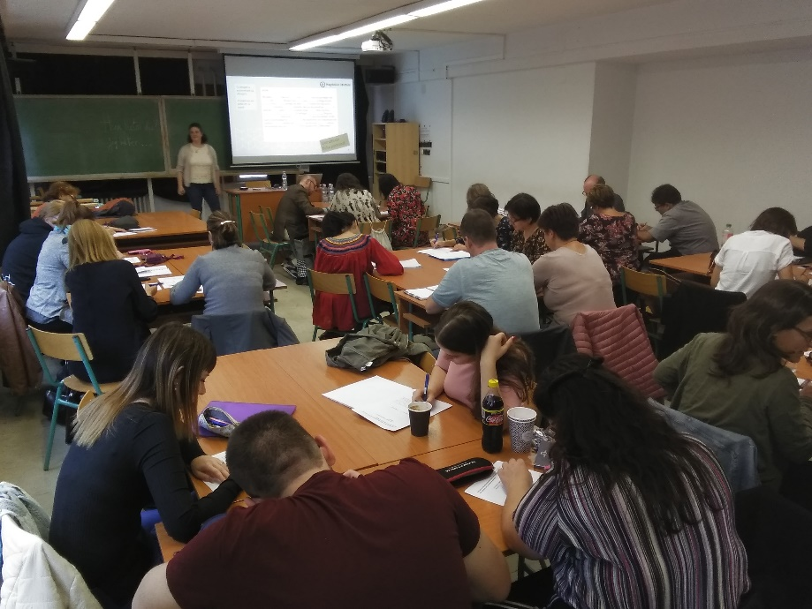
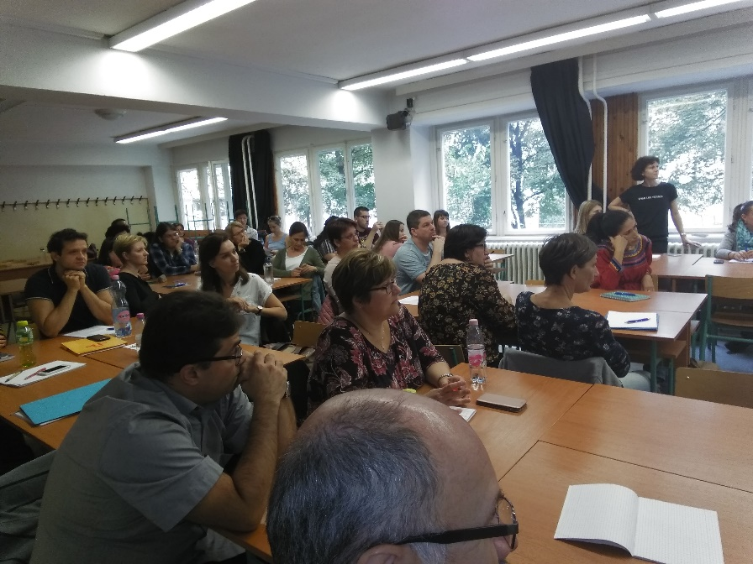
Jornadas didácticas
regularmente organizadas desde 2015
destinadas a profesores de español y estudiantes

Slide 31
Resumen
presencia del español a todos los niveles de la enseñanza
papel importante en la enseñanza secundaria
cuatro centros universitarios
perfil propio del hispanismo en Szeged con tres áreas de investigación
literatura – lingüística – historia y civilización

